Slide 1
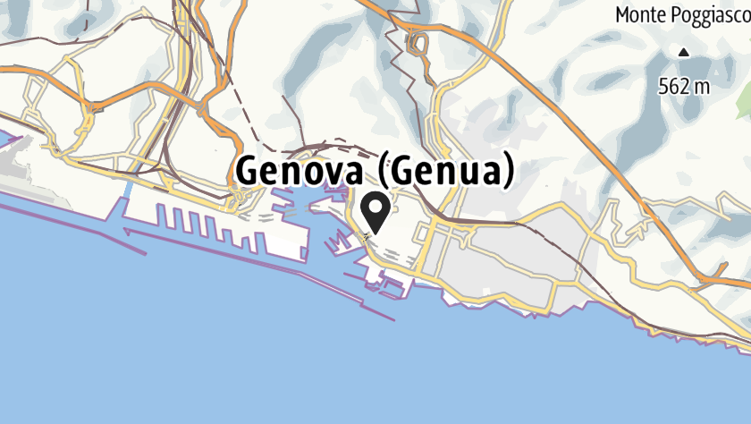
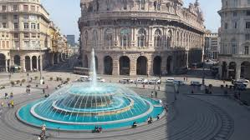
Piazza Raffaele de Ferrari
La piazza Raffaele de Ferrari si trova a Genova.
Nella piazza Raffaele de Ferrari noi possiamo :
fare un picnic
uscire con un cane
mangiare un gelato con gli amici.
La piazza Raffaele de Ferrari più bella e impressionante d’ Italia.

Slide 2
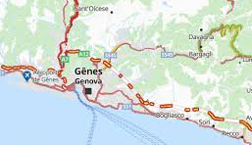
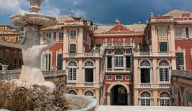
Museo di palazzo reale
Il museo di palazzo reale si trova a Genova.
Nel museo di palazzo reale noi possiamo :
Visitare il palazzo
fare fotografie
Il biglietto costa 6 €.
Il museo di palazzo reale più interessante e unico di Europa.

